Slide 1
Chào mừng các em đến với bài học hôm nay!

Slide 2
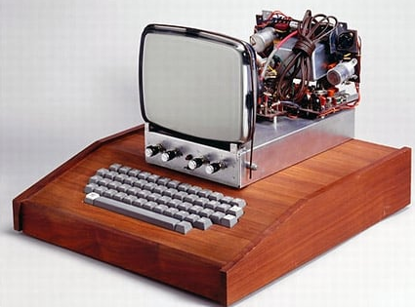
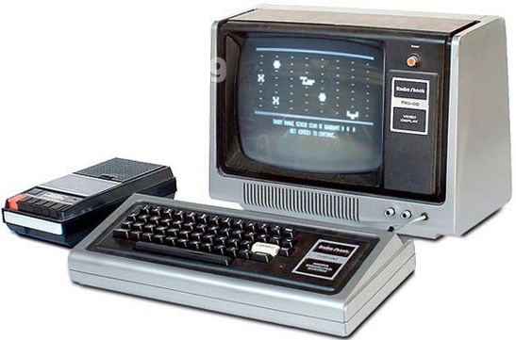
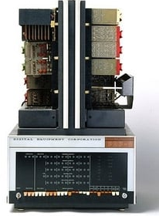
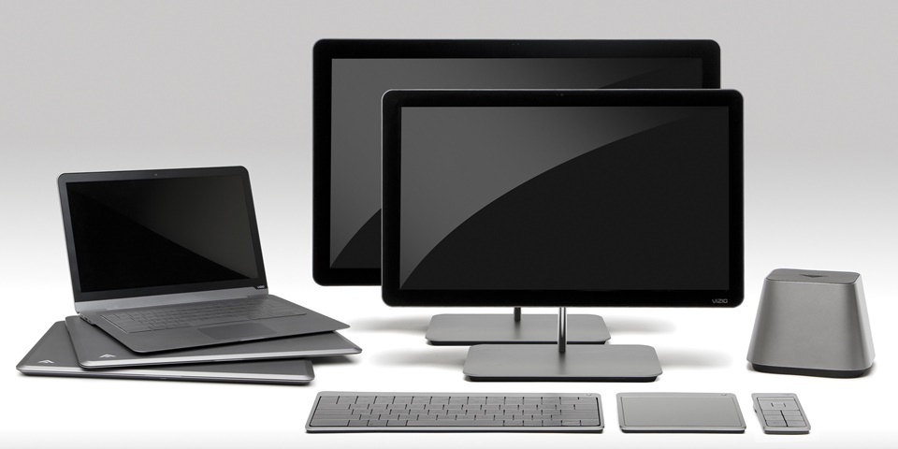
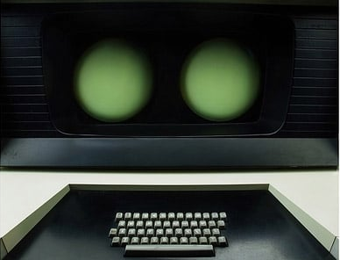
Các thế hệ
máy tính từ
trước đến nay

Slide 3
BÀI 3
MÁY TÍNH TRONG HOẠT ĐỘNG THÔNG TIN

Slide 4
Nội dung bài học
1. Một số thiết bị số thông dụng.
2. Máy tính thay đổi cách thức và chất lượng hoạt động thông tin của con người
4. Những hạn chế của máy tính hiện nay và khả năng của máy tính trong tương lai.
3. Máy tính giúp con người đạt được những thành tựu khoa học công nghệ.

Slide 5
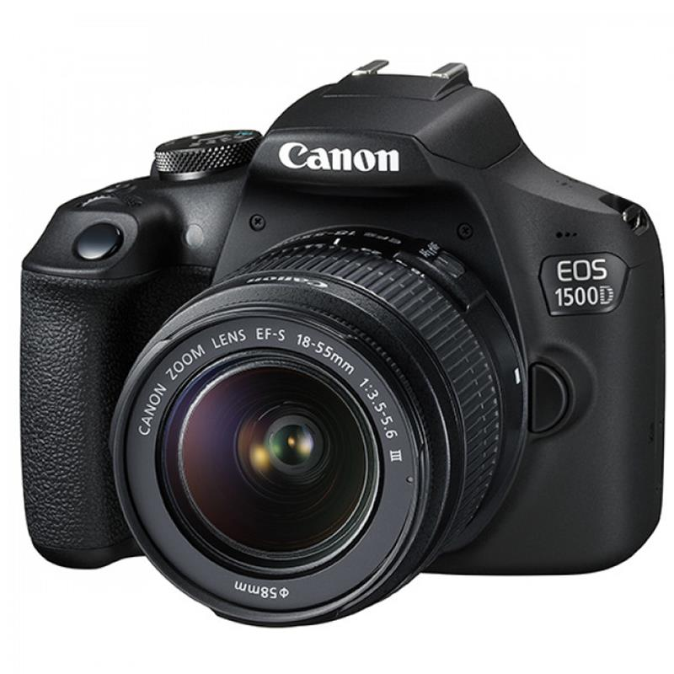
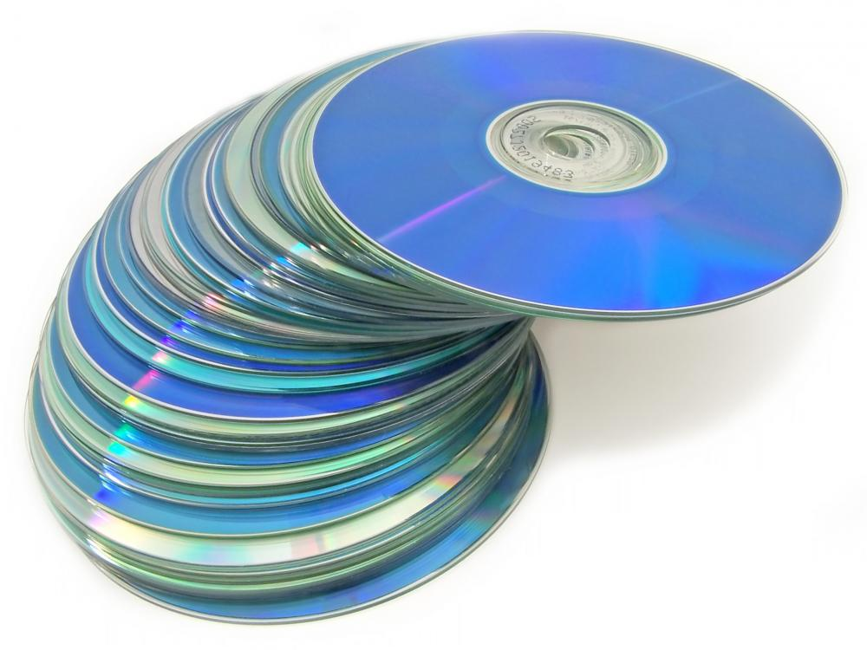
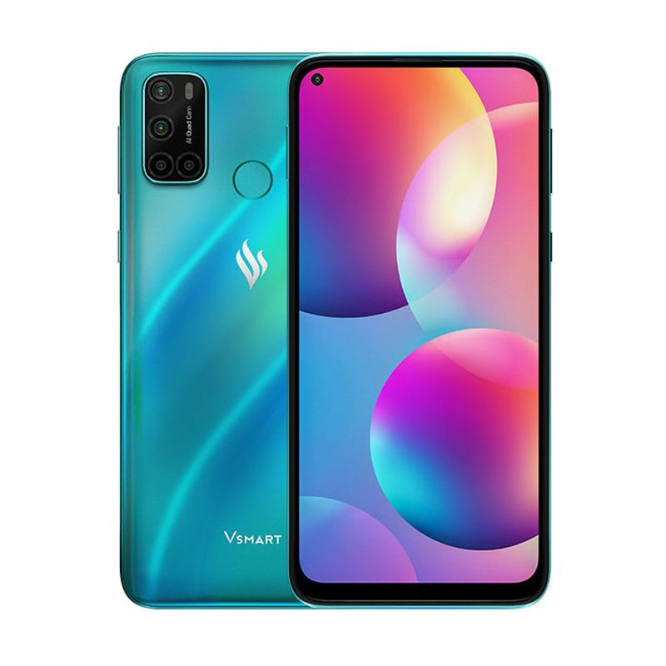
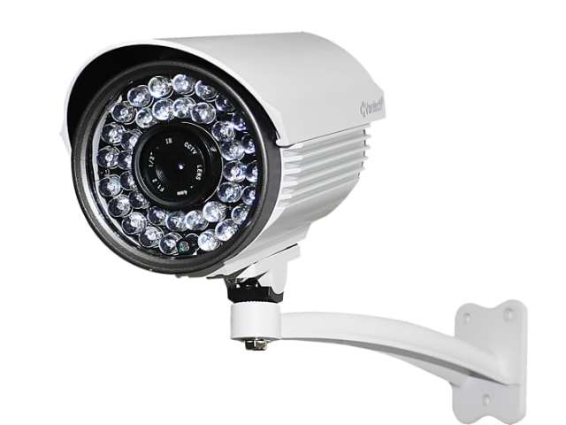
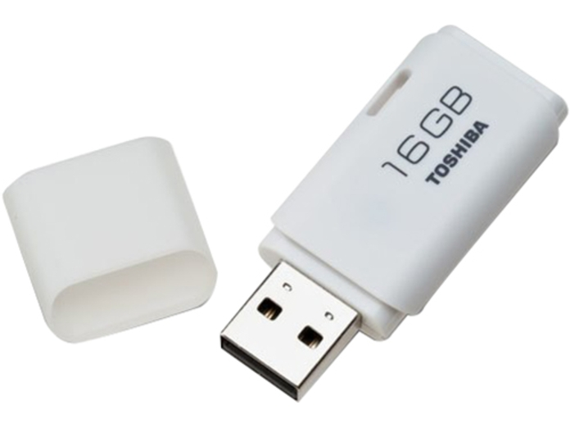
I. MỘT SỐ THIẾT BỊ SỐ THÔNG DỤNG
Quan sát hình ảnh, nêu tên các đồ vật?
MÁY ẢNH
ĐĨA CD
ĐIỆN THOẠI
CAMERA
USB

Slide 6
Kết luận:
Đĩa CD, ổ cứng máy tính, thẻ nhớ, điện thoại, máy ảnh, USB hay camera... đều là các thiết bị số.
Các thiết bị số nhỏ gọn hỗ trợ con người trong hoạt động
thu nhận, lưu trữ, xử lí và truyền thông tin một cách hiệu quả.

Slide 7
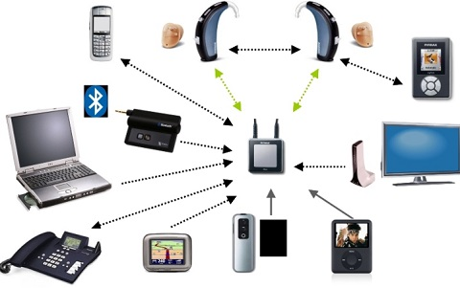
Bài tập nhanh?
Kể tên một số thiết
bị lưu trữ thông tin
khác mà em biết?

Slide 8
So sánh sự khác nhau giữa người sử dụng máy tính và người không dùng máy tính?
Dùng máy tính | Không dùng máy tính
Làm việc, tính toán,
xử lí công việc nhanh
Làm việc chậm, không hiệu quả.
Tìm kiếm được bất cứ
thông tin mình muốn
Tài liệu hạn chế, chỉ có
thể tìm kiếm qua sách vở
Kết nối được nhiều người khắp thế giới
Hạn chế các mối quan hệ,
sự trao đổi thông tin…

Slide 9
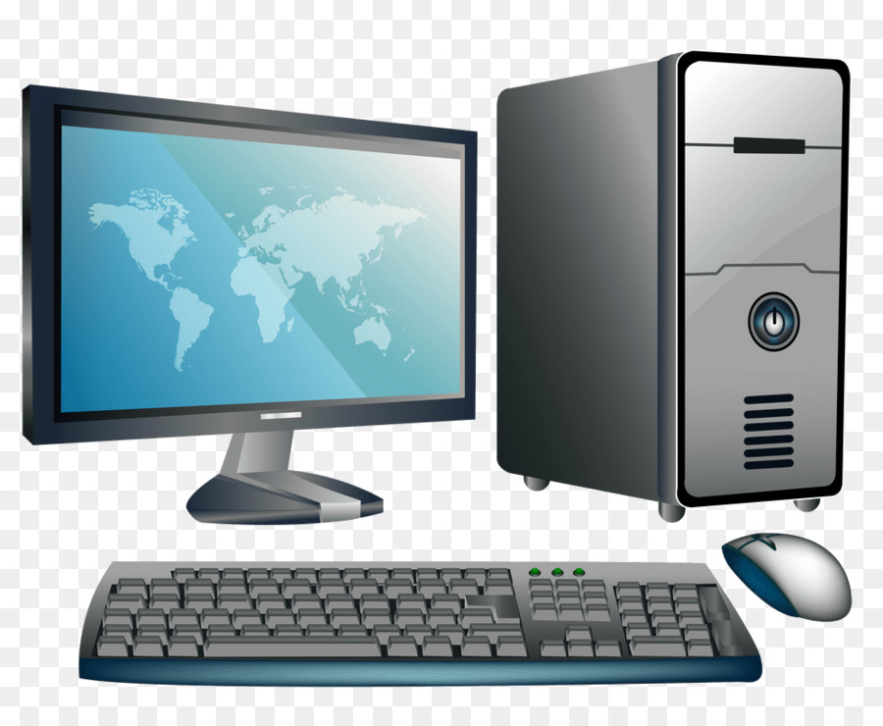
2. Máy tính thay đổi cách thức và chất lượng
hoạt động thông tin của con người
Hiệu quả khi dùng máy tính trong các hoạt động thông tin đã to lớn đến mức tạo ra những thay đổi có tính cách mạng.
Làm việc không mệt mỏi
Tốc độ nhanh, mạnh
Chất lượng cao
Thuận tiện, dễ dùng…

Slide 10
3. Máy tính giúp con người đạt được
thành tựu khoa học công nghệ
Máy tính thiết kế tàu vũ trụ, tàu ngầm…
THÀNH TỰU MÁY TÍNH
Máy tính điều khiển máy bay, ô tô không người lái…
Máy tính tạo ra phần mềm, ứng dụng hiện đại…
Máy tính tạo ra robot thay thế con người

Slide 11
4. Những hạn chế của máy tính hiện nay và khả năng của máy tính trong tương lai
Theo em, máy tính có hạn chế gì?
Máy tính chưa biết ngửi,
chưa biết nếm và chưa biết sờ.
Máy tính chưa giỏi làm việc có
tính nghệ thuật.

Slide 12
Khả năng của máy tính trong tương lai
Máy tính biết vẽ tranh, viết nhạc
Máy tính sáng tạo robot biết
nói chuyện, dạy học...

Slide 13
BÀI TẬP LUYỆN TẬP
Đáp án:
a. Thu nhận trực tiếp thông tin dạng âm thanh: 1) 3) 4).
b. Thu nhận trực tiếp dạng hình ảnh: 1) 2) 4)
Cho các thiết bị số:
Điện thoại thông minh
Máy ảnh số
Máy ghi âm số
Laptop có camera và micro
Máy tính để bàn (không gắn camera và micro)
Em hãy cho biết thiết bị nào có thể:
a) Thu nhận trực tiếp thông tin dạng âm thanh (biết nghe)
b) Thu nhận trực tiếp thông tin dạng hình ảnh (biết nhìn)

Slide 14
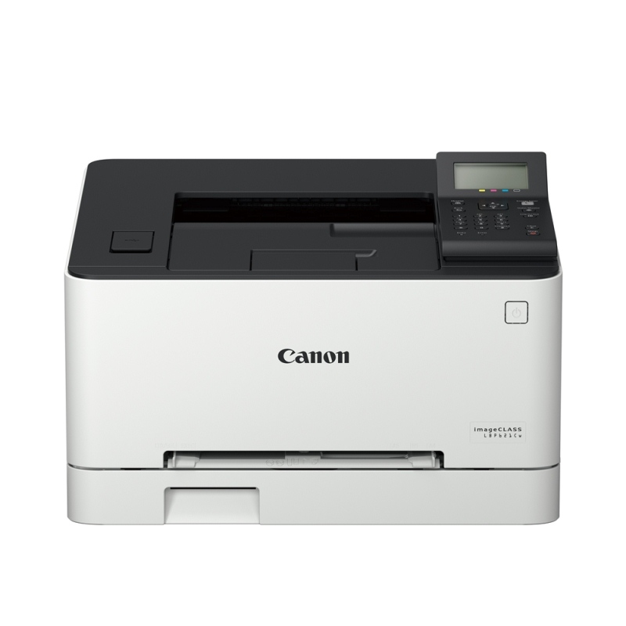
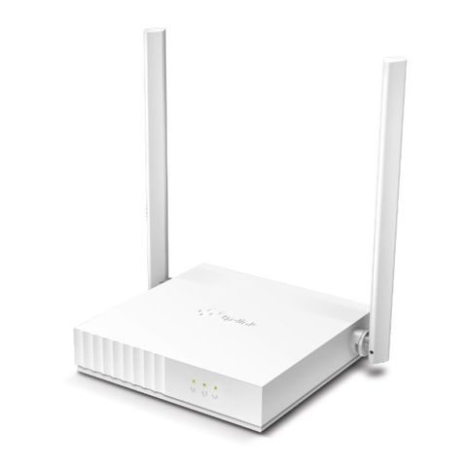
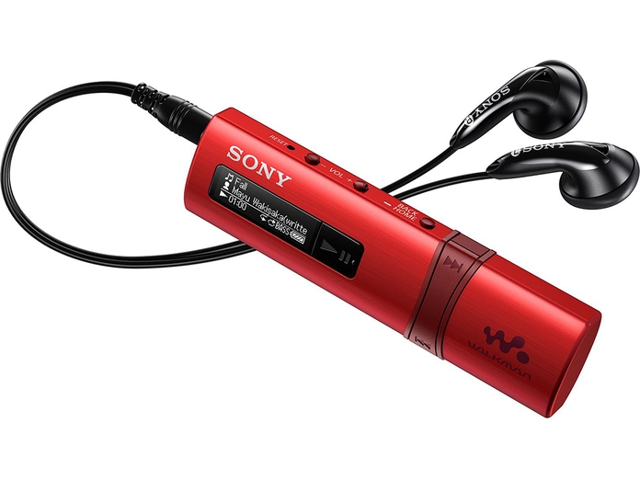
Hãy kể tên một số thiết bị số em biết (chưa đề cập trong sgk) và nói rõ chúng dùng để làm gì? Tại sao có thể gọi nó là thiết bị số?
Máy in kết nối với máy tính để in ra giấy
Bộ phát wifi phát tín hiệu
sóng wifi cho các thiết bị
thông minh
Máy nghe nhạc dung để nghe
các ca khúc yêu thích.

Slide 15
BÀI TẬP VẬN DỤNG
Hãy cho biết, máy tính hay con người làm tốt hơn trong mỗi việc sau:
Thu nhận thông tin văn bản, hình ảnh, âm thanh và lưu trữ dữ liệu
Thu nhận thông tin khứu giác, vị giác, xúc giác
Tính toán, xử lí thông tin
Sáng tác văn học, nghệ thuật
Trao đổi thông tin văn bản, hình ảnh, âm thanh.
(Máy tính)
(Con người)
(Máy tính)
(Con người)
(Máy tính)

Slide 16
TỔNG KẾT
1. Các thiết bị sổ nhỏ gọn hỗ trợ con người rất hiệu quả trong các hoạt động thông tin
3. Máy tính không phải là công cụ làm được mọi việc.
2. Máy tính đang thay đổi cách thức và chất lượng hoạt động thông tin của con người

Slide 17
CỦNG CỐ, DẶN DÒ
Ôn lại các kiến thức đã học
Làm bài tập và trả lời các câu hỏi
luyện tập, vận dụng.
Chuẩn bị bài mới: Bài 4

